Slide 1
На конкурс представляется один из видов инновационного продукта:
Инновационный проект
Инновационная образовательная программа
Конкурс является ежегодным

Slide 2
I этап конкурса для общеобразовательных организаций, организаций дополнительного образования детей, специальных общеобразовательных организаций, профессиональных образовательных организаций
участники Конкурса подают в оргкомитет Конкурса электронные материалы
1. Заявку организации на участие в Конкурсе
(не более 1 страницы)
2. Паспорт инновационного продукта
(не более 5 страниц)
3. Рекомендацию муниципального органа управления образованием или профильного отдела министерства образования, науки и молодежной политики Краснодарского края
(1 станица)
4. Представление инновационного продукта (объемом от 30 до 40 страниц)
Материалы, предоставляемые на Конкурс, размещаются участником на сайте http://wiki.iro23.ru. самостоятельно с использованием инструкции
Материалы, представленные по истечении указанного срока, не принимаются и не рассматриваются
Материалы, предоставляемые на Конкурс, размещаются участником на сайте http://wiki.iro23.ru. самостоятельно с использованием инструкции

Slide 3
I этап конкурса для муниципальных органов управления образованием и территориальных методических служб
участники Конкурса подают в оргкомитет Конкурса электронные материалы
1. Заявку на участие в Конкурсе
(не более 1 страницы)
2. Паспорт инновационного продукта
(не более 5 страниц)
4. Представление инновационного продукта (объемом от 30 до 40 страниц)
Материалы, предоставляемые на Конкурс, размещаются участником на сайте http://wiki.iro23.ru. самостоятельно с использованием инструкции
Материалы, представленные по истечении указанного срока,
не принимаются и не рассматриваются
Материалы, предоставляемые на Конкурс, размещаются участником на сайте http://wiki.iro23.ru. самостоятельно с использованием инструкции

Slide 4
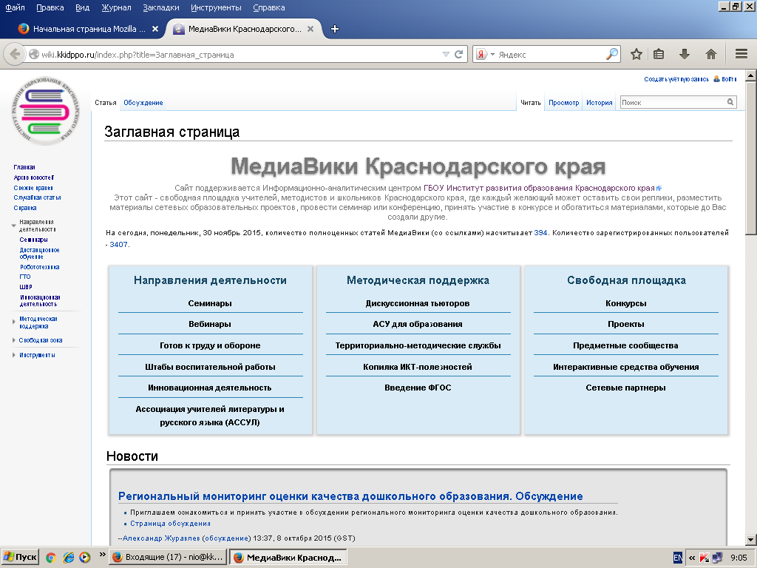
Информация о конкурсе размещается на сайте Института http://iro23.ru
информационное сопровождение осуществляется на сайте
http://wiki.iro23.ru

